Slide 1
La Seconda guerra mondiale

Slide 2
Le origini del conflitto
La Seconda guerra mondiale

Slide 3
I trattati di Rapallo e Locarno
Il primo dicembre 1925 la Germania firmò il Trattato di Locarno, con cui accettava come definitivo l’assetto territoriale fissato dai vincitori a Versailles, in particolare la Germania rinunciava all’Alsazia-Lorena, ma il trattato rimaneva ambiguo circa le sorti dei confini orientali, la cui revisione non era esclusa a priori.

Slide 4
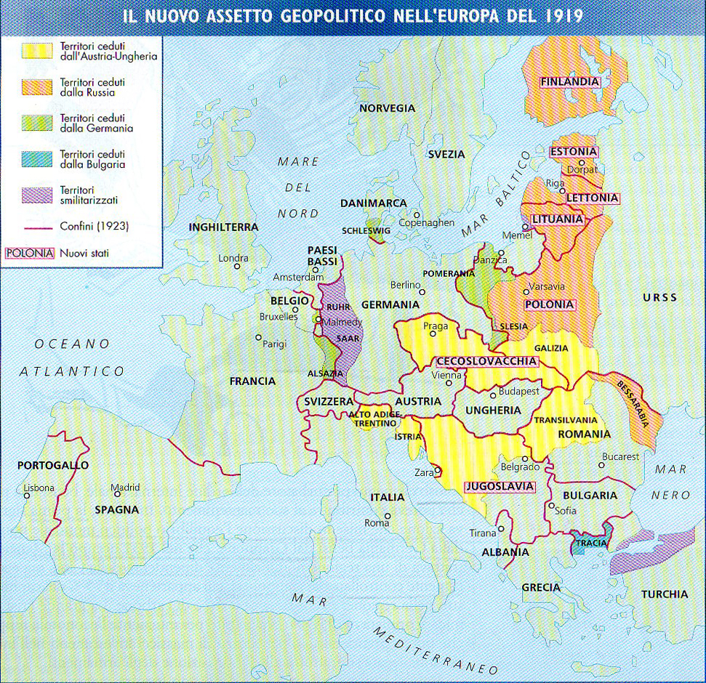

Slide 5
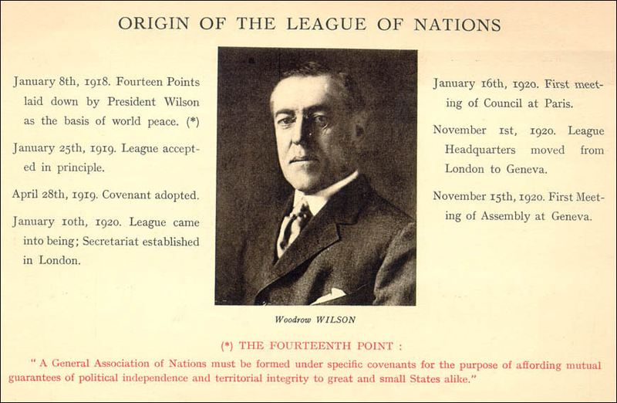
La Società delle Nazioni
Il trattato di Locarno prevedeva anche l’ingresso della Germania nella Società delle Nazioni, organismo voluto da Wilson, per promuovere la collaborazione internazionale.
Cartolina commemorativa sulle origini della Società delle Nazioni (al centro il Presidente degli Stati Uniti Woodrow Wilson, che nel 1919 fu insignito del Nobel per la Pace)

Slide 6
La politica estera tedesca negli anni 1933-1936
Con l’avvento al potere di Hitler cessò il rapporto di collaborazione tra Germania e URSS.
Anche con le altre potenze europee i rapporti cominciarono a farsi più tesi, come nel caso dell’Italia, quando Mussolini si oppose al tentato colpo di stato nazista in Austria. Nel 1934, infatti, i nazisti austriaci tentarono un colpo di stato in Austria, assassinando il cancelliere Dollfus, contrario all’unione con la Germania, come da diverse parti si richiedeva in nome del principio di nazionalità, dopo la fine dell’Impero asburgico. Mussolini minacciò di intervenire militarmente, e la crisi fu superata solo dopo che il governo austriaco ebbe riacquistato il controllo della situazione.
http://www.youtube.com/watch?v=c7OmLSN8K0U (2 minuti, manifestazione)

Slide 7
Hitler ripudia il Trattato di Versailles
Nel 1935, con un referendum gli abitanti della Saar scelsero la riunificazione con la Germania, scaduti i 15 anni di occupazione francese previsti dal trattato di pace.
http://www.britishpathe.com/video/germany-takes-over-saar-after-referendum-1935 (gli abitanti della Saar salutano Hitler come un liberatore)
La prima violazione del Trattato di Versailles si ebbe nel marzo 1935, quando venne ripristinata in Germania la coscrizione obbligatoria.
Nel maggio 1935 Hitler annunciò solennemente che la Germania ripudiava le residue clausole sul disarmo del Trattato di Versailles.

Slide 8
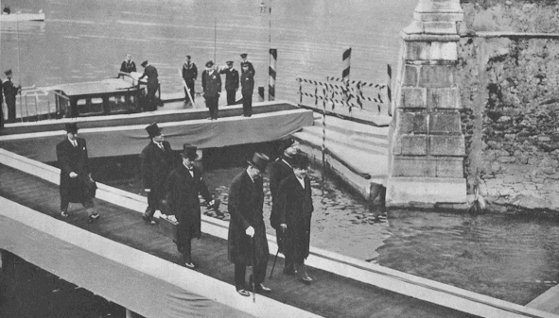
Il fronte di Stresa
Nell’aprile, Francia, Gran Bretagna e Italia si riunirono a Stresa e concordarono di mantenere l’assetto europeo esistente.
Nelle giornate della conferenza di Stresa (Lago Maggiore), furono discussi fra Mussolini, Mac Donald (Inghilterra), Flandin e Laval (Francia), tutti i problemi europei, con particolare riferimento alla necessità di adeguare la posizione della Germania al suo nuovo peso politico-militare

Slide 9
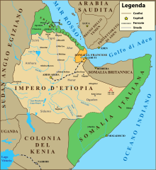
La conquista italiana dell’Etiopia
Mussolini, tuttavia, decide di conquistare l’Etiopia, per trasformare l’Italia in una grande potenza.
Gran Bretagna e Francia non avevano in Etiopia interessi significativi e non sollevarono particolari obiezioni.

Slide 10
La conquista italiana dell’Etiopia
Nei primi giorni d’ottobre 1935, l’esercito italiano varcò il confine con l’Etiopia; subito la Società delle Nazioni emanò delle sanzioni economiche contro l’Italia, ma si trattava di misure blande che non impedirono al regime fascista di portare avanti la guerra (anche con l’uso dell’iprite). Il 9 maggio 1936, il re d’Italia venne proclamato dal Duce “Imperatore d’Etiopia”.
https://www.youtube.com/watch?v=solnz01FSVU (Mussolini annuncia l’uscita dell’Italia dalla Società delle Nazioni)

Slide 11
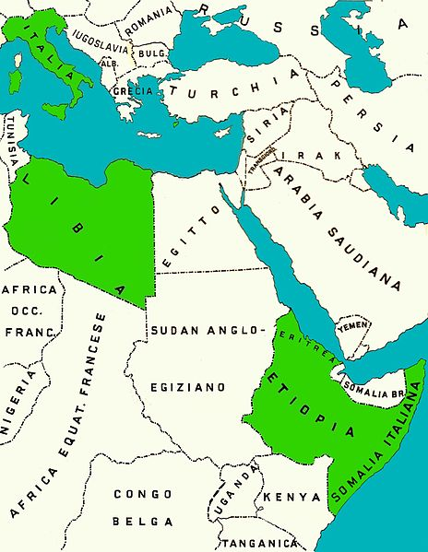
Impero coloniale italiano

Slide 12
La guerra civile spagnola
I rapporti tra Italia fascista e Germania nazista (fino a quel momento tiepidi a causa della questione austriaca) a partire dalla conquista dell’Etiopia si fecero sempre più stretti, al punto che nel novembre 1936 Mussolini proclamò solennemente l’esistenza di un Asse Roma-Berlino.
Nel 1931 la Spagna era diventata una repubblica in seguito alla vittoria delle forze di sinistra; ma nel 1933 la coalizione di destra espresse un governo che attuò una sanguinosa repressione degli scioperi dei minatori delle Asturie. Le nuove elezioni del 1936 furono vinte da una coalizione di sinistra, il Fronte popolare.
Il 7 luglio 1936, il generale Francisco Franco, che comandava le truppe stanziate in Marocco, si mise alla guida di una rivolta contro il governo e cercò di impadronirsi del potere con l’appoggio della grande borghesia, dei proprietari terrieri e della Chiesa. Ne seguì una sanguinosa guerra civile, che si concluse nel 1939, con la vittoria delle forze reazionarie.

Slide 13
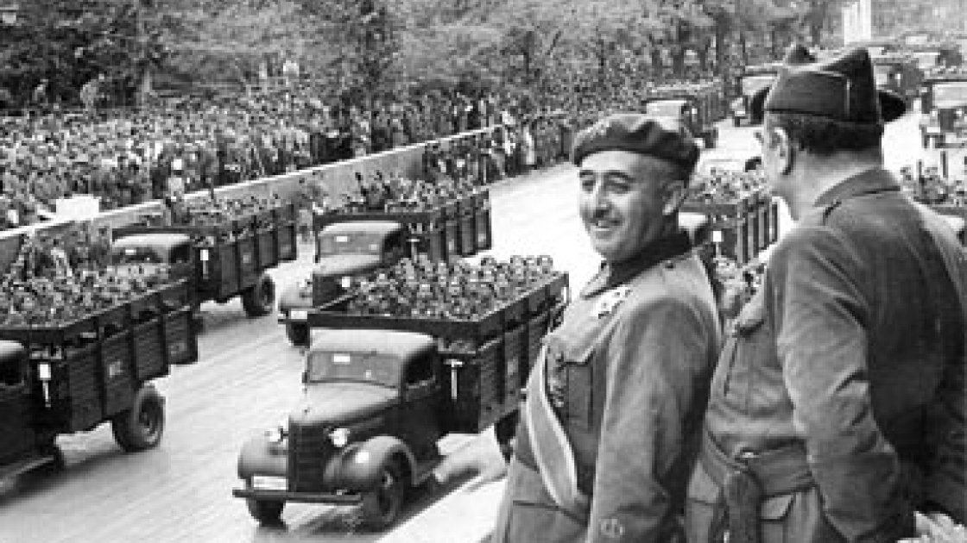
La guerra civile spagnola
La guerra civile vide il coinvolgimento di varie potenze. L’Italia fascista sostenne i ribelli, inviando armi e truppe e anche la Germania mandò aiuti a Franco (il bombardamento compiuto dagli aerei tedeschi sulla città di Guernica fu immortalato dal celebre quadro di Pablo Picasso). La repubblica fu invece appoggiata dall’Unione Sovietica, Francia e Inghilterra,

Slide 14
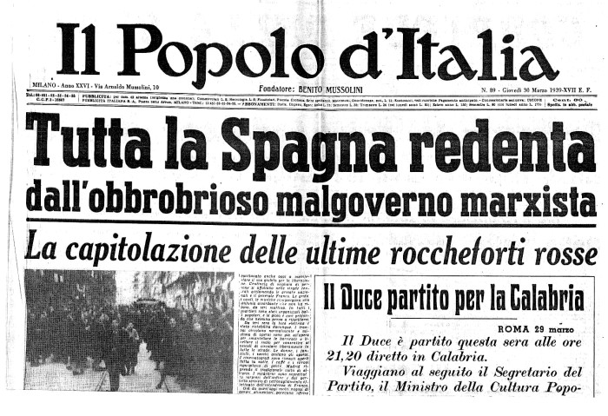

Slide 15
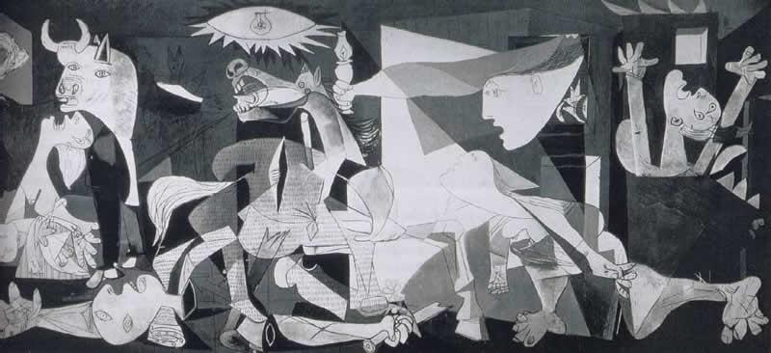
Pablo Picasso, Guernica. La città basca fu attaccata il 26 aprile 1937 e rasa al suolo: si trattò del primo bombardamento aereo compiuto a scopo terroristico contro un obiettivo non militare

Slide 16
La politica estera tedesca negli anni 1937-1938
Il 25 novembre 1936 la Germania firmò il Patto anti-Comintern (Internazionale Comunista) con il Giappone, in direzione antisovietica e il 6 novembre 1937 anche l’Italia fu accolta nel Patto. La Francia, che si considerava il vero garante dell’ordine uscito da Versailles, era ormai il principale ostacolo alla politica estera tedesca, cioè al programma hitleriano di espansione verso est.

Slide 17
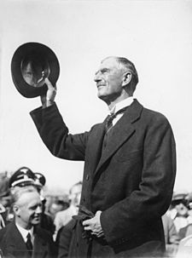
La politica estera tedesca negli anni 1937-1938
La politica delle grandi potenze occidentali nei confronti di Hitler fu inizialmente ambigua o debole. In particolare l’Inghilterra era disponibile ad accettare una revisione dei confini tedeschi fissati a Versailles, a patto che ciò non alterasse eccessivamente l’equilibrio europeo. Tale politica condotta dal primo ministro Neville Chamberlain fu detta di appeasement (pacificazione, mediante concessioni).

Slide 18
La politica estera tedesca negli anni 1937-1938
La prima mossa tedesca nei confronti dello scardinamento dell’ordine di Versailles, fu l’Anschluss, l’annessione dell’Austria al Terzo Reich, il 13 marzo 1938. Questa volta tale atto non suscitò più alcuna reazione da parte dell’Italia.
Hitler fece suggellare a posteriori l'unione dell'Austria con la Germania con un plebiscito indetto per il 10 aprile 1938.
https://www.youtube.com/watch?v=ERXnTLCJzok (cinegiornale, 1 minuto)

Slide 19
La politica estera tedesca negli anni 1937-1938
Subito dopo, Hitler sollevò la questione dei tre milioni di tedeschi presenti entro i confini della Cecoslovacchia e il 29 settembre 1938 fu convocata a Monaco una Conferenza a quattro: Hitler, Mussolini, Chamberlain, Deladier (primo ministro francese), in cui si decise, senza interpellare il governo della Cecoslovacchia, che essa doveva cedere al Terzo Reich la regione dei Sudeti (popolata da quasi tre milioni di tedeschi e un milioni di cechi). Chamberlain riteneva che tale concessione fosse indispensabile per garantire la pace. Si trattava di un’illusione, basata sull’ipotesi errata che Hitler fosse un politico tradizionale e che la sua aspirazione fosse solo quella di permettere alla Germania di contare di più in Europa. L’obiettivo finale del Führer era invece la conquista degli immensi spazi orientali e la sua meta era l’egemonia continentale.

Slide 20
La politica estera tedesca negli anni 1937-1938
Nel marzo 1939 la Germania occupò anche il resto della Cecoslovacchia, creando il protettorato di Boemia e Moravia. L’Inghilterra accettò anche questa nuova aggressione, giustificandola con il fatto che la Boemia nell’Ottocento aveva fatto parte della Confederazione germanica ed era stata legata all’Austria fino al 1918.
Questi territori diverranno tristemente noti anche per il campo di concentramento di Terezin (Theresienstadt), che raccoglieva, tra gli altri, molti bambini.
https://www.youtube.com/watch?v=Kn-COB4d6XY (poesie e disegni dei bambini di Terezin, 5 minuti)

Slide 21
Inghilterra garante dell’indipendenza della Polonia
Hitler rivolse alla Polonia una perentoria richiesta: entrare a far parte del Patto anti-Comintern. Il 26 marzo 1939, la Polonia rifiutò ufficialmente e Hitler si preparò all’invasione. L’occupazione avrebbe irrimediabilmente compromesso l’equilibrio europeo; ormai pienamente consapevole delle intenzioni egemoniche di Hitler, il 30 marzo 1939 Chamberlain pronunciò una solenne dichiarazione di garanzia di indipendenza della Polonia.

Slide 22
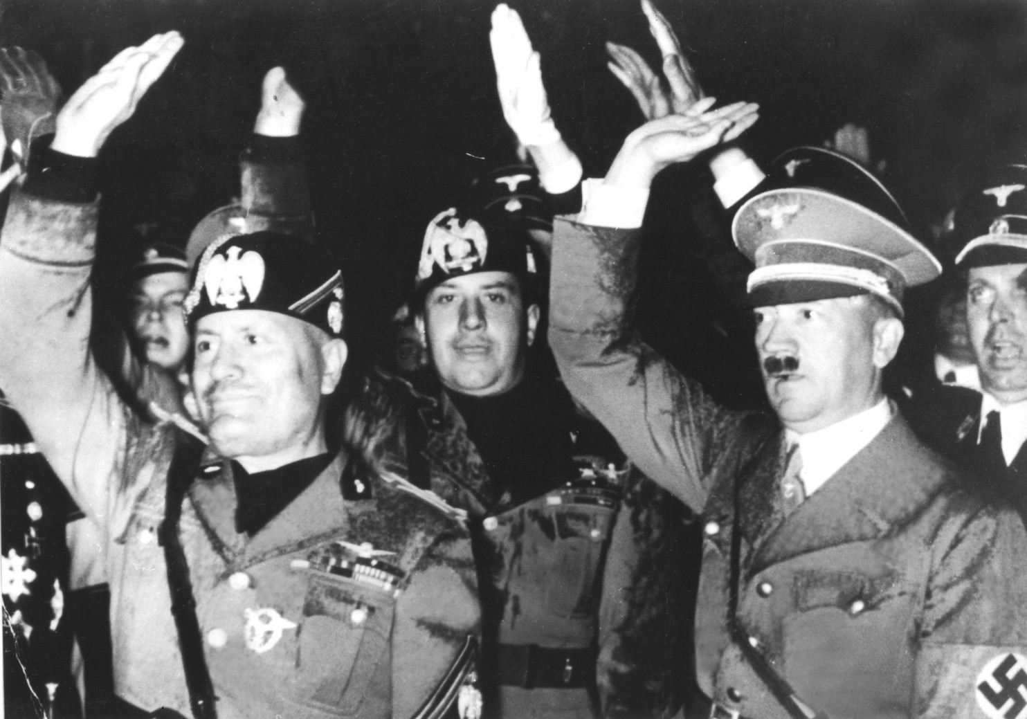
Patto d’acciaio
La Germania si trovò costretta ad appoggiarsi all’Italia, con la quale il 22 maggio 1939 firmò il Patto d’acciaio, un’alleanza militare che sarebbe dovuta scattare immediatamente qualora una delle due parti contraenti “venisse ad essere impegnata in complicazioni belliche”.

Slide 23
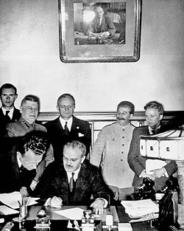
Patto Molotov-Ribbentrop
Nell’agosto 1939 Hitler, consapevole della debolezza militare dell’Italia, giocò a sorpresa la carta sovietica.
Poiché l’attacco alla Polonia avrebbe provocato l’intervento angolo-francese, Hitler scelse di giungere ad un provvisorio accordo tattico con Stalin, offrendogli un patto di non aggressione, che fu firmato il 23 agosto 1939, dai rispettivi ministri degli esteri, Molotov e von Ribbentrop.
Questo patto aveva anche un protocollo segreto che prevedeva una vera e propria spartizione della Polonia stessa. Nelle intenzioni di Hitler il patto avrebbe dovuto indurre Francia e Inghilterra a non intervenire a fianco della Polonia, ma se anche le due potenze occidentali avessero dichiarato guerra, Hitler si era garantito di evitare l’impegno dell’esercito tedesco su due fronti.
Firma del trattato da parte di Molotov alla presenza di Ribbentrop e Stalin.

Slide 24
La dinamica della guerra
La Seconda guerra mondiale

Slide 25
La guerra lampo in Polonia
La seconda guerra mondiale ebbe inizio il 1° settembre 1939, quando le truppe tedesche penetrarono in territorio polacco.
Il 3 settembre, Inghilterra e Francia dichiarano guerra alla Germania.
http://www.youtube.com/watch?v=BeN1A0xSwI0 (un minuto di storia)

Slide 26
La guerra lampo - Varsavia
Il 28 settembre Varsavia capitolò, si trattò di una guerra lampo, favorita da due nuove armi che resero la seconda guerra mondiale un conflitto radicalmente diverso rispetto alla prima: l’aviazione e il carro armato.
http://www.youtube.com/watch?v=efRWxW2_TEs (Aerei nella WWII, documentario)

Slide 27
L’intervento sovietico
Il 17 settembre, da est, si mosse anche l’Armata Rossa, con l’obiettivo di occupare la porzione di Polonia che era stata assegnata all’URSS dal Protocollo segreto siglato assieme al patto di non aggressione Molotov-Ribbentrop. Germania e Russia si accordarono sulle rispettive sfere di influenza nell’Europa orientale, il che permise all’URSS di sottomettere gli stati baltici della Lettonia, dell’Estonia e della Lituania.

Slide 28
URSS vs Finlandia
URSS espulsa da SNU
Anche la Finlandia avrebbe dovuto cedere, nelle intenzioni di Stalin una parte del proprio territorio all’URSS; i finnici si opposero e iniziò un conflitto che si risolse a favore dell’Armata Rossa nella primavera del 1940.
Il 14 dicembre 1939, in conseguenza di questa aggressione, l’Unione Sovietica fu espulsa dalla Società delle Nazioni, mentre in Inghilterra da più parti si proponeva di intervenire a fianco della Finlandia contro la Russia, considerata in quel momento alleata del Terzo Reich.
Dunque, alla fine del 1939, la guerra mondiale avrebbe potuto prendere un indirizzo diverso da quello che poi effettivamente assunse.

Slide 29
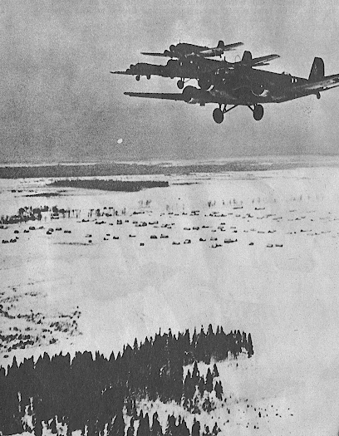
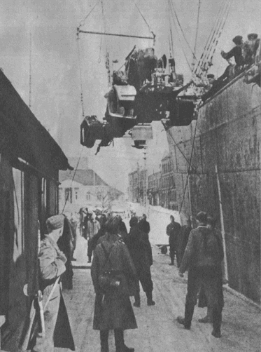
Al successo delle operazioni in Norvegia, la Lutwaffe diede un contributo formidabile soprattutto nei primissimi giorni.
Nella foto: Junkers da trasporto tedeschi in volo verso l'estremo nord (portavano le truppe per l’attacco di terra).
Il fiordo di Oslo fu il centro principale di irradiazione delle colonne motorizzate tedesche verso l'interno della Norvegia meridionale
In Occidente la guerra divampò solo nella primavera del 1940. Dapprima l’esercito tedesco occupò la Danimarca e la Norvegia, poi l’Olanda, il Belgio e la Francia

Slide 30
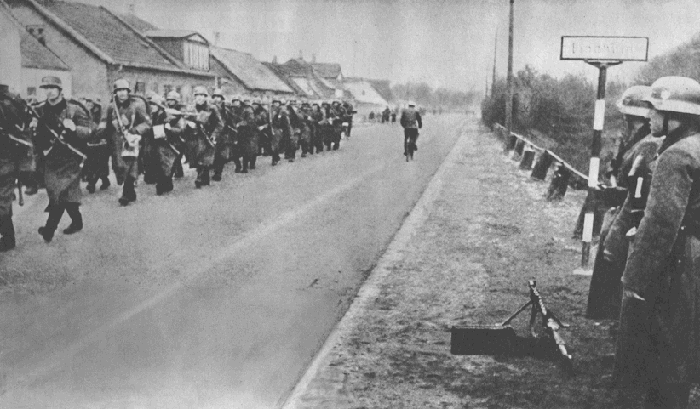
Contemporaneamente alle operazioni in Norvegia si svolse l'occupazione tedesca della Danimarca, che avvenne senza alcuna resistenza da parte danese. Re Cristiano X, in un proclama alla nazione, dichiarò di cedere soltanto alla forza, e le due camere ratificarono la sua decisione di porre la neutralità del paese sotto la protezione delle forze armate tedesche.
Nella foto truppe germaniche entrano a Lindholm.

Slide 31
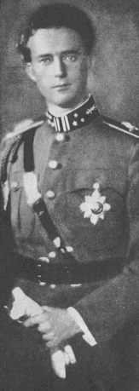
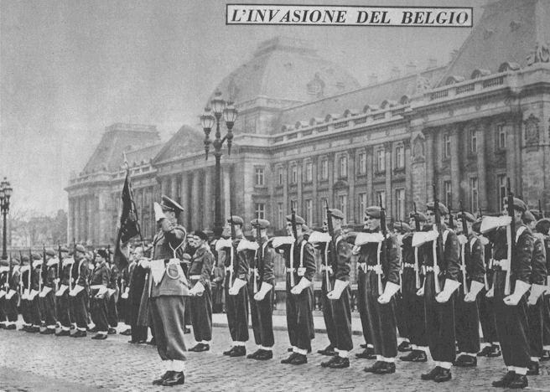
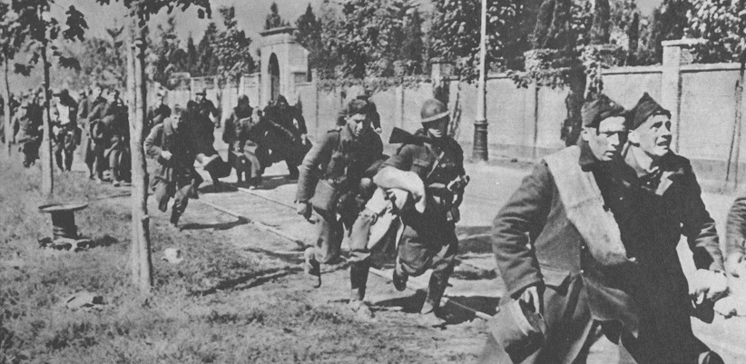
Nella foto di sinistra Re Leopoldo II del Belgio. Nella foto di destra truppe belghe passate in rassegna a Bruxelless davanti al Palazzo Reale.
Nella foto truppe belghe durante un mitragliamento aereo tedesco.

Slide 32
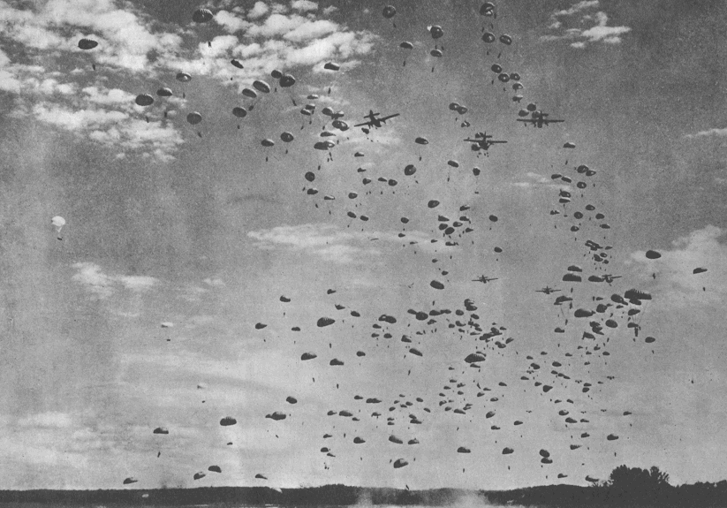
1 maggio 1940. Per occupare le località strategiche sulla costa prima che potessero sopraggiungere i rinforzi alleati, i tedeschi impiegarono in massa per la prima volta i paracadutisti, che presero possesso di Rotterdam aiutati da un'efficiente quinta colonna. Al terzo giorno dell'offensiva le avanguardie tedesche raggiungevano Ulbrecht e quindi l'Aia e Amsterdam.
Nella foto lancio in massa di paracadutisti nei dintorni di Rotterdam.

Slide 33
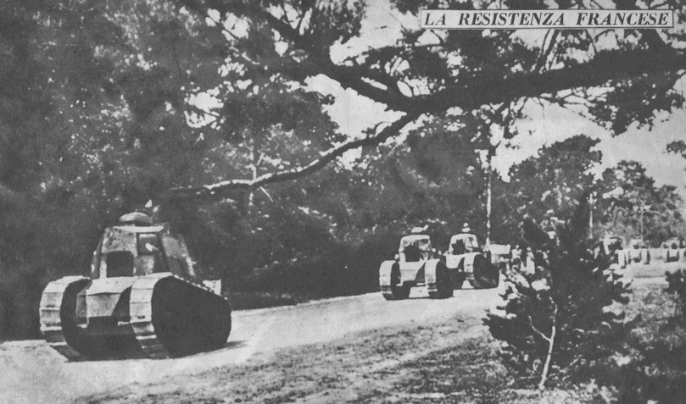
Nella foto colonne di carri armati francesi verso il fronte nel disperato tentativo di arrestare l'avanzata tedesca.

Slide 34
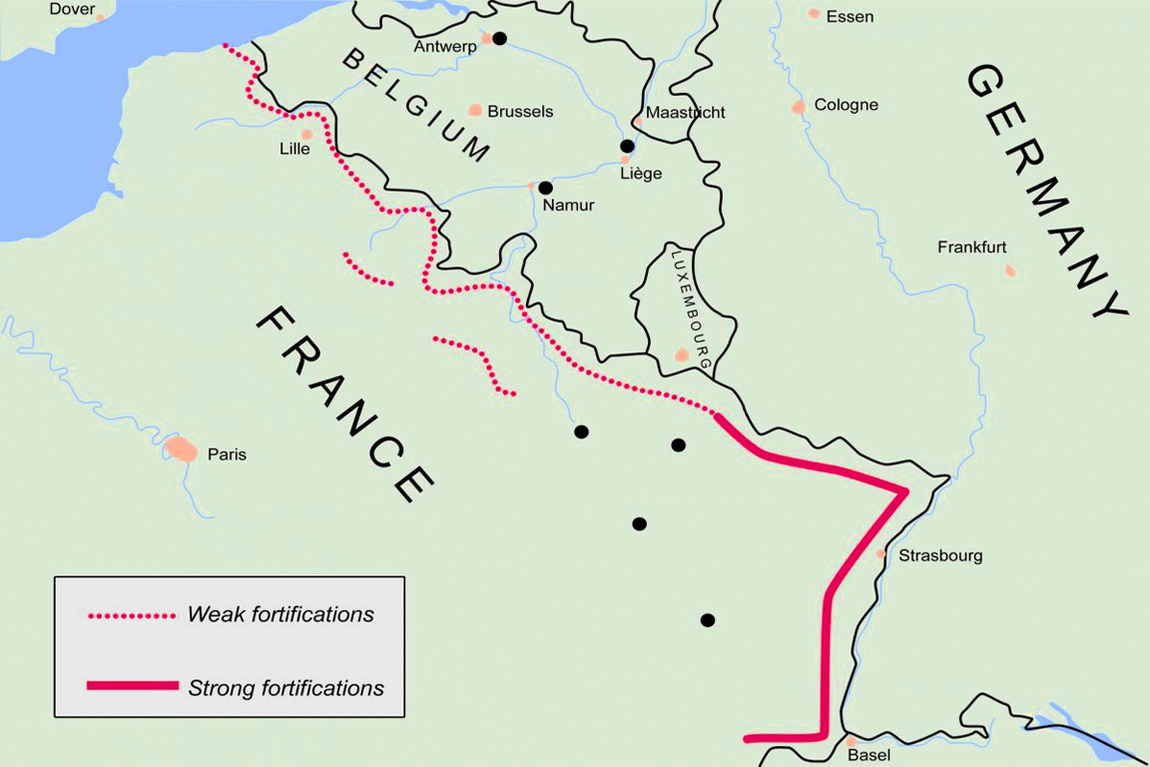
Lo sfondamento della linea Maginot e la disfatta anglo-francese. L’evacuazione dei soldati a Dunkerque
Risultarono decisivi la velocità e la capacità d’urto delle forze corazzate tedesche, appoggiate dall’aviazione, che aggirarono da nord la linea fortificata Maginot (un sistema di fortificazioni collegate tra loro che si estendeva lungo tutto il confine con la Germania, dalla Svizzera fino al Belgio) e sfondarono il fronte alleato vicino a Sedan, così facendo, isolarono le armate nemiche impegnate nel Nord della Francia.
La disfatta anglo-francese fu totale; l’unico successo consistette nel fatto che gli inglesi riuscirono a evacuare dal porto di Dunkerque 200000 soldati britannici e 140000 francesi.

Slide 35
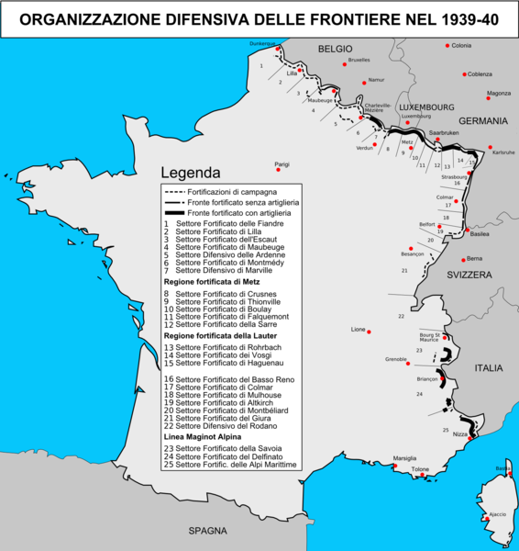
Linea
Maginot

Slide 36
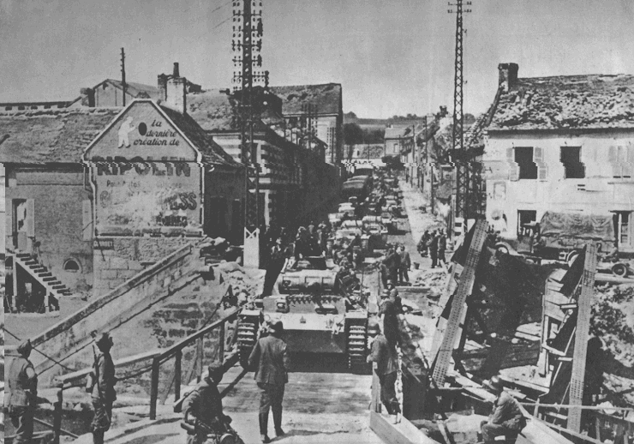
La sorte delle armate franco britanniche serrate nella morsa di Dunkerque è ormai definitivamente segnata, ma gli alleati resistono disperatamente alle
incalzanti forze germaniche nel tentativo di consentire il salvataggio via mare del maggior numero possibile di soldati.

Slide 37
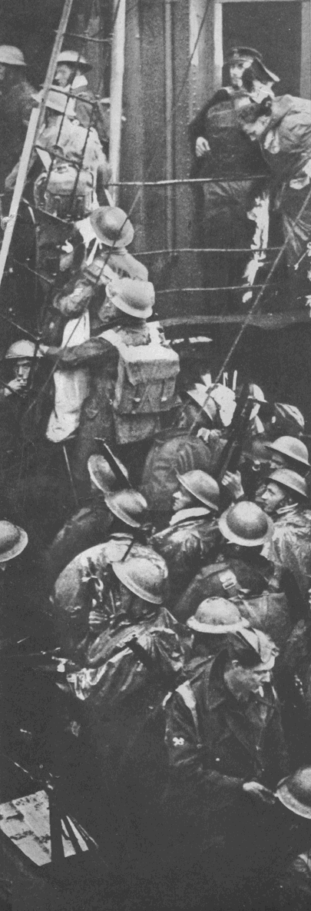
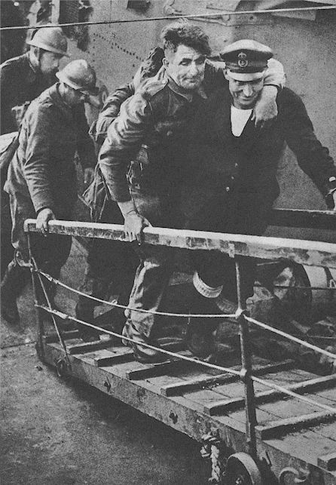
Nella foto a sinistra soldati inglesi si affollano sotto le murate di una nave.
Nella foto in basso a destra un caccia britannico imbarca feriti francesi.

Slide 38
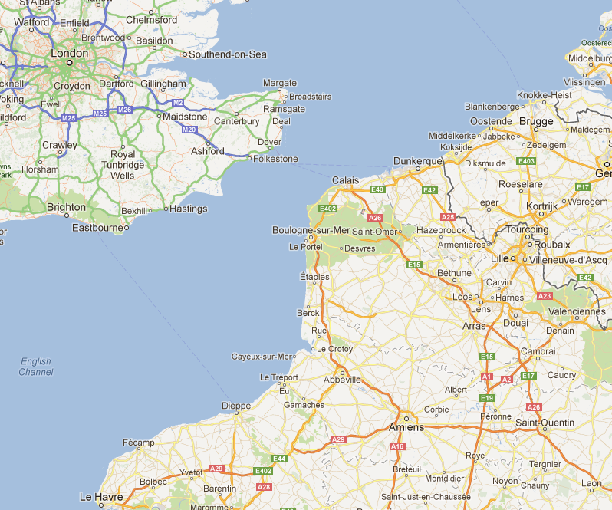

Slide 39
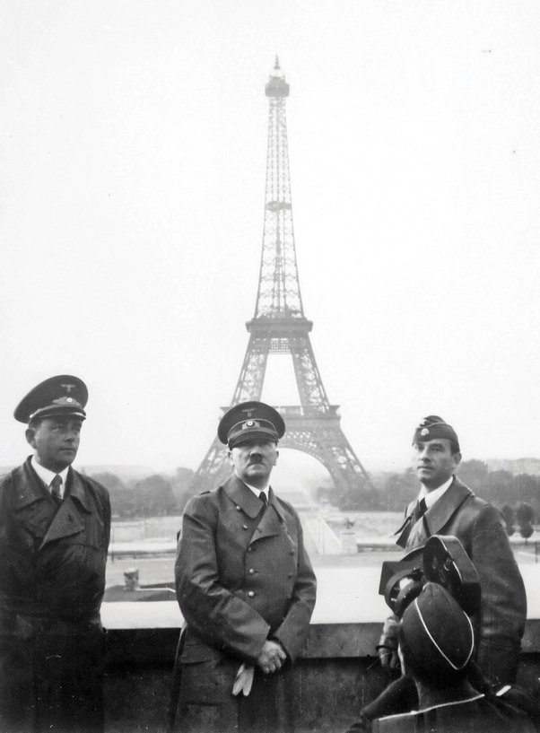
L’occupazione di Parigi
Il 14 giugno 1940 le truppe tedesche entrarono trionfalmente a Parigi, il governo francese fu costretto alla resa.
La Francia fu divisa in due zone:
  il Nord fu posto sotto il diretto controllo tedesco,
  al Sud venne instaurato un governo conservatore (Repubblica di Vichy), disposto a collaborare con i nazisti e guidato dal maresciallo Pétain.

Slide 40
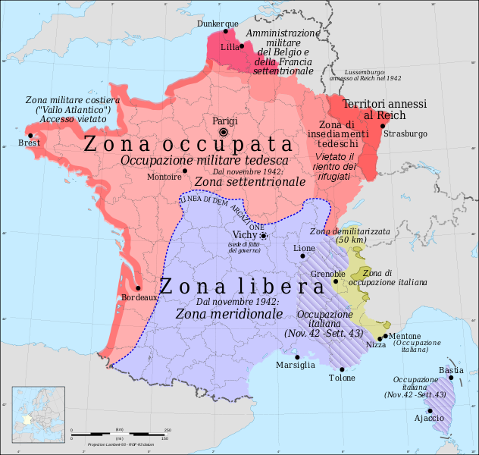

Slide 41
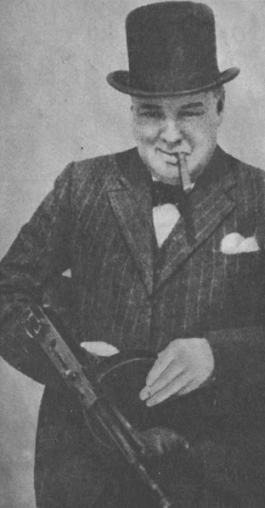
Hitler offre la pace alla GB
Il 19 luglio in un discorso al Reichstag, Hitler offrì alla Gran Bretagna la pace.
A Londra, il 10 maggio era diventato primo ministro Winston Churchill, il più fiero avversario della politica di appeasement condotta da Chamberlain.
Il nuovo governo inglese respinse l’offerta hitleriana.

Slide 42
Operazione leone marino.
Battaglia d’Inghilterra
Lo Stato Maggiore tedesco iniziò a progettare l’invasione della Gran Bretagna, con il nome in codice “Operazione leone marino”.
Nel corso dell’estate 1940, ebbe luogo la cosiddetta battaglia d’Inghilterra, caratterizzata dallo sforzo dei bombardieri tedeschi di mettere fuori uso gli aeroporti inglesi, di acquistare il dominio assoluto dei cieli e di rendere possibile l’invasione dell’isola. L’aviazione inglese, tuttavia, riuscì ad infliggere gravi perdite a quella avversaria, in virtù della superiorità tecnica dei propri caccia (gli Spitfire) e del rivoluzionario utilizzo dei radar. Ciò indusse Hitler a rimandare l’invasione della Gran Bretagna.
http://www.youtube.com/watch?v=KVbNj3f2YMs (un minuto di storia)

Slide 43
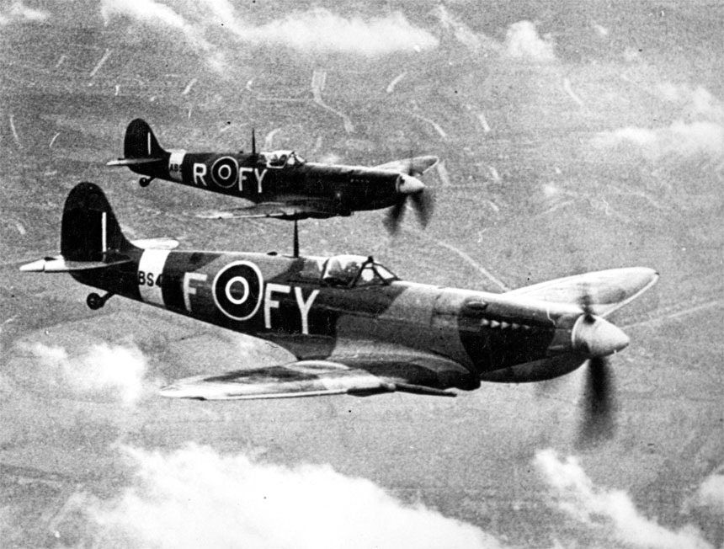
L'aereo da caccia britannico Spitfire.

Slide 44
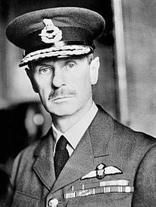
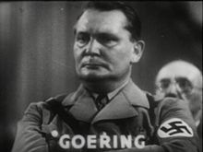
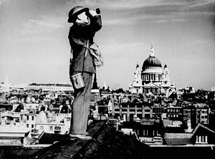
Hermann Göring, capo della Luftwaffe.
Hugh Dowding, comandante del Comando Caccia della RAF.
Una vedetta scruta i cieli sul tetto di un edificio a Londra

Slide 45
L’attacco tedesco all’Unione Sovietica: Operazione Barbarossa
Nel settembre 1940 Hitler aveva rinunciato al progetto di invadere la Gran Bretagna; ma fin dall’estate aveva progettato di procedere contro l’URSS, visto che la sconfitta della Francia gli aveva assicurato quella “sicurezza alle spalle” da lui considerata essenziale per la guerra contro la Russia.
Il 27 settembre 1940 la Germania strinse con Italia e Giappone il Patto tripartito.

Slide 46
L’attacco tedesco all’Unione Sovietica: Operazione Barbarossa
Nell’estate 1940, la Germania occupò la Romania, che aderì al Patto tripartito insieme a Ungheria e Slovacchia.
Si stava delineando la strategia di accerchiamento per un attacco alla Russia, ma i piani di Hitler subirono un ritardo di un paio di mesi a causa della necessità di intervenire in aiuto dell’Italia in Africa – in Libia l’esercito italiano era incalzato dagli inglesi - e nei Balcani – in Albania il contingente italiano era in difficoltà contro i greci.
L’offensiva (denominata in codice Operazione Barbarossa) iniziò il 22 giugno 1941, cogliendo di sorpresa Stalin, che fino all’ultimo aveva prestato fede al patto di non aggressione.
La speranza di Hitler era di sconfiggere l’URSS con una nuova guerra lampo. Il fine era quello di conquistare lo spazio vitale (il Lebensraum) per il Volk tedesco e sfruttare le immense risorse della Russia, trasformando la sua popolazione in una moltitudine di schiavi.

Slide 47
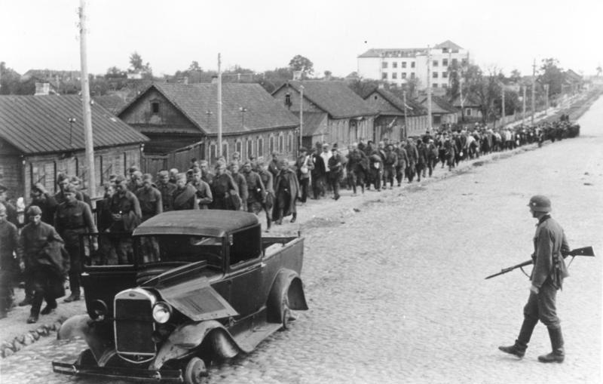
L'operazione Barbarossa, nei primi giorni di guerra, fruttò alla Wehrmacht un grandissimo numero di prigionieri; nell'immagine soldati sovietici catturati nella sacca di Minsk

Slide 48
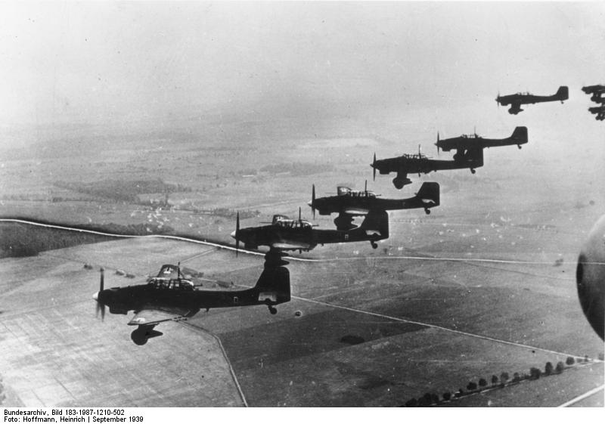
Formazione di cacciabombardieri da picchiata Junkers Ju 87 Stuka; la Luftwaffe ottenne molto rapidamente il predominio dell'aria

Slide 49
L’arresto dell’offensiva sul fronte orientale
L’attacco tedesco alla Russia registrò, in un primo momento, un successo clamoroso (penetrando per 800 Km), tuttavia a nord Leningrado non capitolò e a sud la conquista dell’Ucraina non significò il collasso dell’industria bellica sovietica.
Le truppe di Hitler arrivarono in novembre fino ai sobborghi di Mosca; ma il 5 dicembre quando già l’inverno russo infieriva e causava terribili problemi ai soldati tedeschi, l’esercito sovietico contrattaccò, provocando la definitiva cessazione della guerra lampo e la sua trasformazione in una micidiale guerra di logoramento.
Stalin inoltre adottò la tattica della terra bruciata (“Non bisogna lasciare una sola locomotiva, non un vagone, non un chilo di grano, un litro di carburante”).

Slide 50
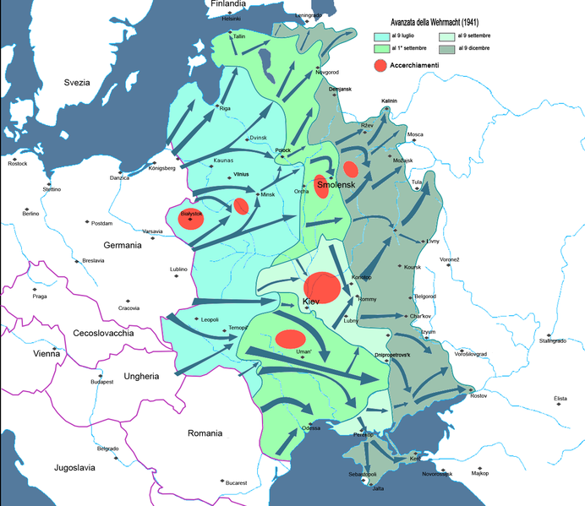
Mappa raffigurante la linea della massima avanzata tedesca al 9 dicembre 1941 (in rosso i grandi accerchiamenti realizzati dalla Wehrmacht).

Slide 51
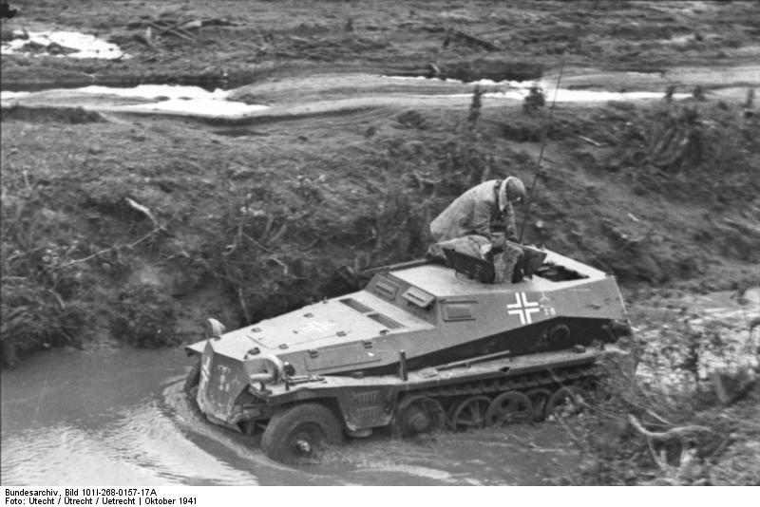
Il terreno, reso fangoso e molle a causa delle piogge autunnali, e la scarsità di strade praticabili per i mezzi corazzati compromisero l'avanzata tedesca verso Mosca

Slide 52
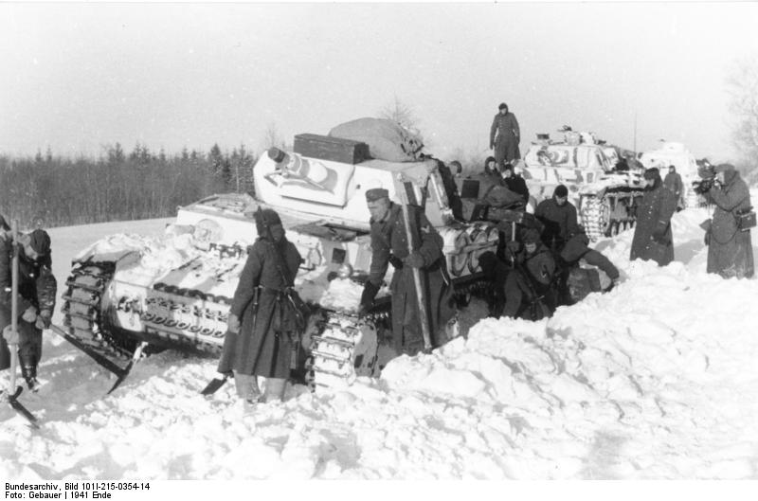
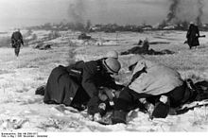
Soldati tedeschi tentano di sbloccare dalla neve un panzer IV D, slittato a lato della carreggiata
Novembre 1941:
fanti tedeschi, privi di equipaggiamento invernale, soccorrono un camerata ferito

Slide 53
Il progressivo allargamento del conflitto nel 1941
L’Inghilterra godeva già, fin dall’autunno del 1940, dell’appoggio politico ed economico degli Stati Uniti.
Nel 1941 l’aiuto americano trovò un’espressione più efficace mediante la Legge affitti e prestiti, con cui il Presidente aveva il potere di mettere risorse americane a disposizione di quegli stati la cui sconfitta avrebbe rappresentato un pericolo per la sicurezza USA.
Di questi aiuti ne approfittò in primis la Gran Bretagna, l’URSS invece venne aiutata solo a partire dal novembre 1941.

Slide 54
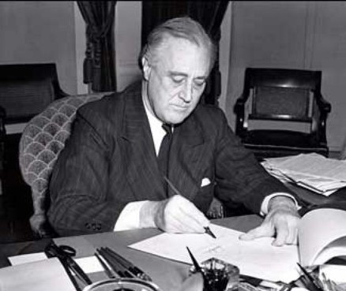
Il presidente Franklin D. Roosevelt mentre firma il patto lend-lease per aiuti a Gran Bretagna e Cina.

Slide 55
Il Giappone rifiuta di intervenire contro l’URSS
Fin dal 1937 il Giappone era in guerra con la Cina, di cui aveva conquistato le regioni settentrionali e orientali. Nel 1941, l’impero nipponico si trovò di fronte a una alternativa: Hitler lo sollecitava a intervenire in Siberia, ad occupare Vladivostock e a schiacciare l’URSS su due fronti.
Il Giappone però rifiutò e non aprì le ostilità contro l’URSS (preferì impegnarsi nella conquista dei possedimenti francesi e olandesi in Estremo Oriente). Fino alla sconfitta della Germania, l’URSS a sua volta non dichiarò guerra al Giappone, che condusse pertanto solo una sorta di guerra regionale in Estremo Oriente, dettata da propri interessi economici.

Slide 56
L’entrata in guerra del Giappone
Il 24 luglio, l’esercito giapponese entrò nella regione di Saigon, nell’Indocina francese.
Roosvelt reagì il 26 luglio annunciando il blocco di tutti i beni giapponesi negli USA e l’embargo di ogni prodotto nei confronti del Giappone. A tale chiusura delle forniture si associarono anche la Gran Bretagna, i paesi del Commonwealth e l’Olanda.
Fu allora che il Giappone si decise per la guerra nei confronti delle potenze occidentali. Il 7 dicembre 1941, l’aviazione nipponica attaccò la base americana di Pearl Harbor, nelle Hawaii: quattro corazzate furono affondate ed altre dieci navi vennero gravemente danneggiate, tuttavia le portaerei non si trovavano in porto al momento dell’incursione, che sortì quindi un effetto limitato dal punto di vista militare.

Slide 57
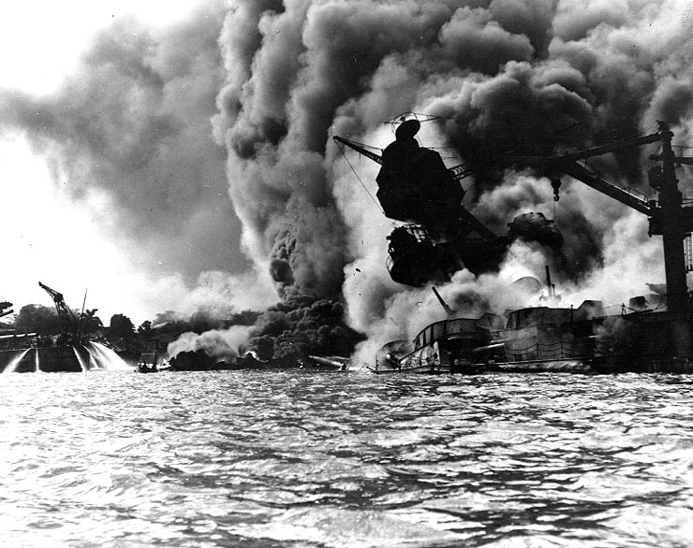
Mattino del 7 dicembre 1941: La USS Arizona in fiamme. Fu la nave che riportò il maggior numero di vittime tra l'equipaggio.

Slide 58
Alle Midway si arresta l’espansione giapponese nel Pacifico
Nei primi mesi del 1942 il Giappone riportò notevoli successi: furono conquistati i principali possedimenti inglesi e americani in Asia orientale (Hong Kong, Singapore, Filippine) e l’occupazione della Birmania portò l’esercito giapponese praticamente ai confini con l’India britannica.
La prima vera battuta d’arresto si verificò il 4 giugno 1942, al largo delle isole Midway, allorché l’aviazione americana riuscì ad affondare quattro grandi portaerei nipponiche, permettendo agli USA di acquisire una superiorità aeronavale nel Pacifico.

Slide 59
La ripresa dell’avanzata in territorio sovietico. Stalingrado
L’11 dicembre 1941 Hitler dichiarò guerra agli Stati Uniti (già in uno stato di semi-belligeranza con la Germania, per via dell’appoggio economico alla Gran Bretagna).
Nell’estate del 1942, l’esercito tedesco riprese la sua avanzata in territorio sovietico. Ma Hitler commise un errore strategico, attaccando contemporaneamente il Caucaso e Stalingrado, con il risultato che nessuno dei due obiettivi venne conseguito.

Slide 60
Battaglia di Stalingrado e resa
Nel novembre 1942, l’Armata Rossa passò al contrattacco e riuscì ad accerchiare i 250000 soldati della VI Armata tedesca impegnata a Stalingrado.
Hitler vietò al generale von Paulus ogni ritirata, con il risultato che una volta assediati i tedeschi, il 31 gennaio 1943, furono costretti ad arrendersi.
Quella di Stalingrado fu la battaglia decisiva di tutta la guerra.
http://www.youtube.com/watch?v=nVm0xTkN4O4 (cinegiornale fascista 2 minuti, propaganda altera la realtà)

Slide 61
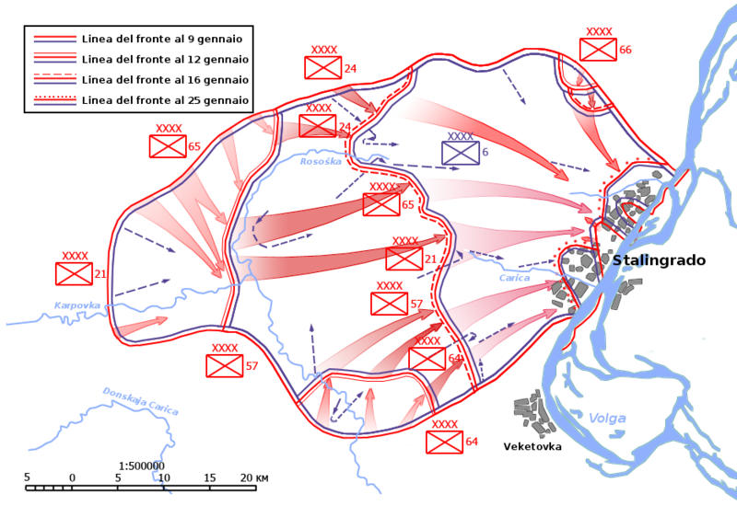

Slide 62
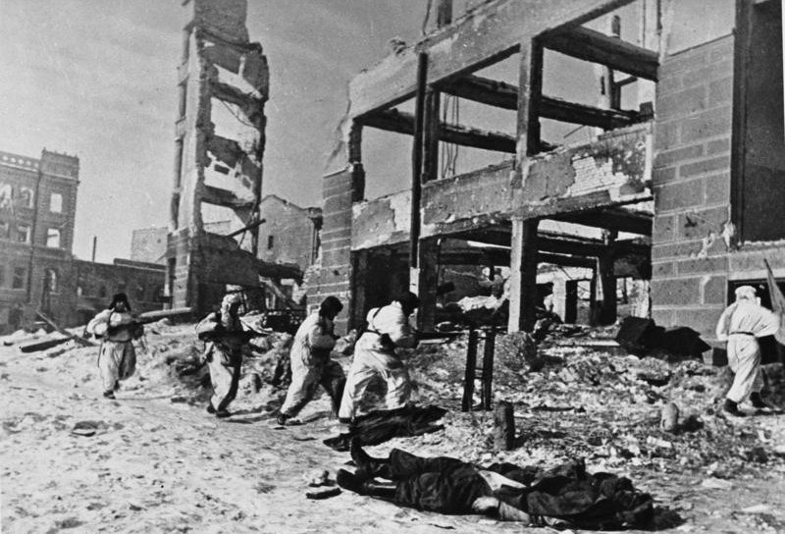
Gennaio 1943: soldati sovietici snidano gli ultimi tedeschi tra le macerie di Stalingrado.

Slide 63
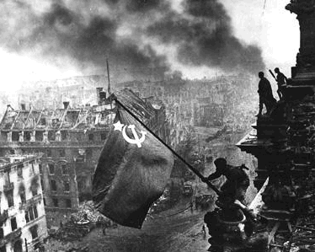
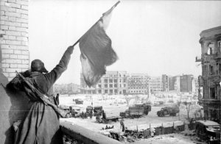
2 febbraio 1943,
la bandiera sovietica sventola sulla piazza centrale: l’Armata Rossa ha vinto

Slide 64
L’organizzazione della produzione bellica in Germania
Hitler decise nel 1943 una mobilitazione di tutte le risorse tedesche: per la prima volta in Germania gli investimenti diretti ai beni di consumo furono ridotti e il tenore di vita ridimensionato.
Albert Speer nel settembre 1943 assunse la carica di Ministro per l’Armamento e la Produzione di guerra. I risultati ottenuti da Speer furono miracolosi (nel 1944 la Germania produceva una quantità di cannoni pesanti, aerei, carri armati ben più grande di quella del 1942), soprattutto se si considera che nel 1943 le incursioni aeree anglo-americane sui centri industriali della Germania si fecero sempre più massicce. Per sopperire alla carenza di manodopera si deportarono in Germania tecnici e operai dai territori occupati (si arrivò ad una presenza di 7 milioni di lavoratori stranieri, fra cui francesi, belgi e olandesi – trattati in modo relativamente decente – e russi e polacchi – trattati come schiavi e, dopo l’autunno del 1943, anche italiani).

Slide 65
Le Conferenze di Teheran e di Casablanca del 1943
A Casablanca (13-24 gennaio 1943) Churchill, Roosvelt decisero di non interrompere la guerra fino alla resa incondizionata della Germania. Tale formula aveva lo scopo di rassicurare Stalin, timoroso che gli anglo-americani lasciassero l’URSS a dissanguarsi da sola contro il Terzo Reich.
Nella Conferenza di Teheran (22-26 novembre 1943), a cui partecipò anche Stalin, fu deciso che entro il 1944 gli anglo-americani avrebbero aperto un secondo fronte in Francia, dopo quello già aperto in Italia, dopo lo sbarco in Sicilia nel luglio 1943

Slide 66
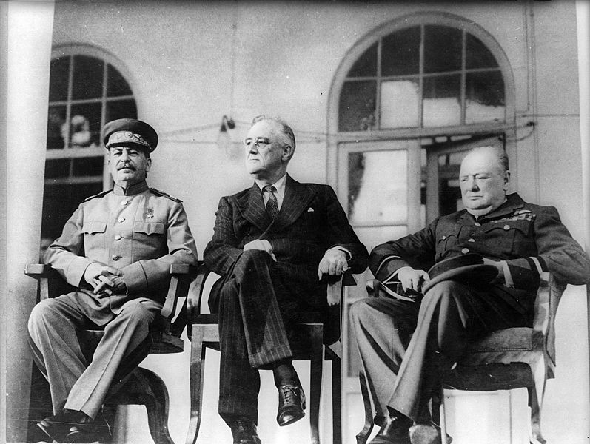
Da sinistra: Stalin, Franklin D. Roosevelt, e Winston Churchill.

Slide 67
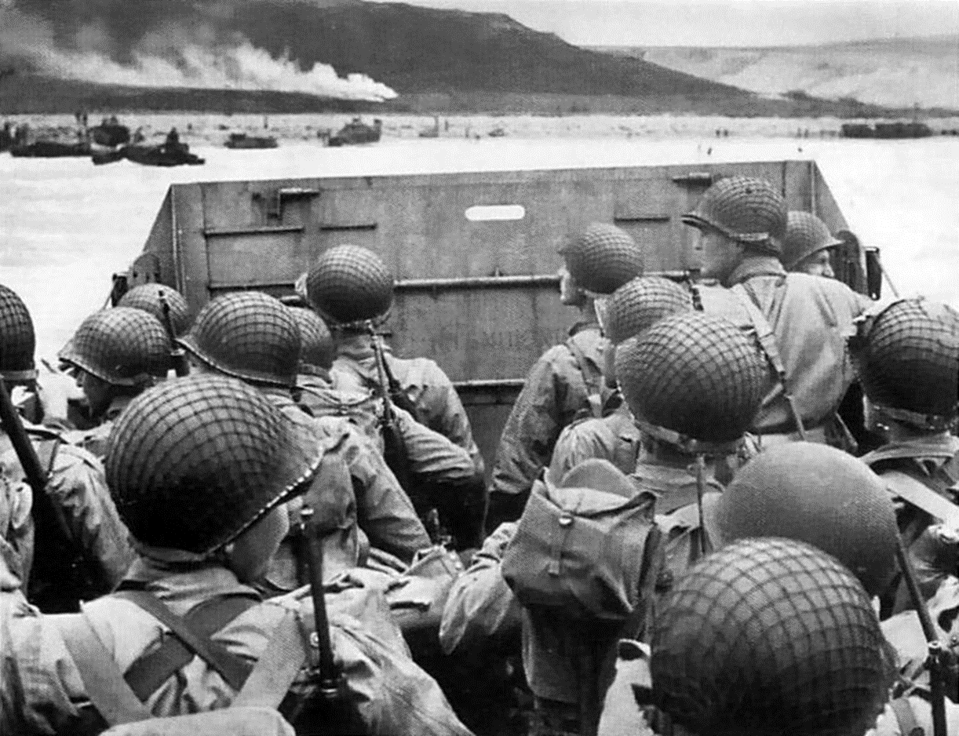
Estate 1944: sbarco in Normandia e offensiva sovietica
Il 6 giugno 1944 (D-Day) gli anglo-americani procedettero all’invasione della Francia, che ebbe inizio con lo sbarco in Normandia. Fu un’operazione colossale (200000 uomini, 6500 mezzi da sbarco, 200 navi da guerra, 13000 aerei), che si concluso alla fine di agosto, quando ormai gli Alleati erano riusciti a sbarcare in Francia più di 2 milioni di uomini, 438000 veicoli e tre milioni di tonnellate di rifornimenti.

Slide 68
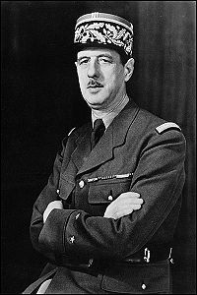
Parigi liberata
Il 25 agosto, Parigi venne liberata. Le prime truppe ad entrare nella capitale furono francesi. Si trattava di reparti che avevano aderito ad un appello lanciato all’indomani della disfatta, il 18 giugno 1940, dal generale Charles De Gaulle. Rientrato a Parigi, De Gaulle assunse la carica di Presidente della Repubblica francese.

Slide 69
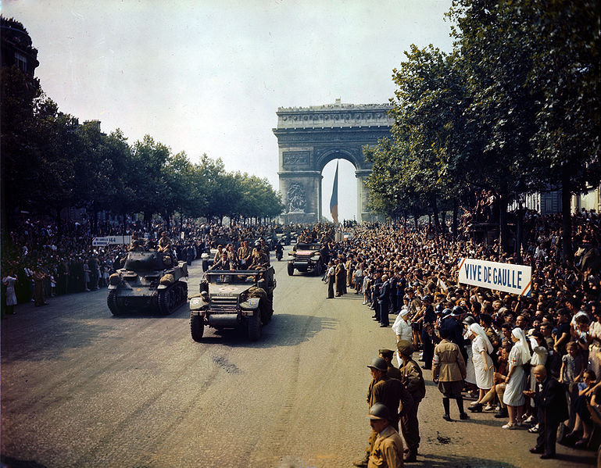
Sfilata sugli Champs-Élysées il 26 agosto 1944

Slide 70
L’offensiva sovietica
Il 20 luglio 1944, un gruppo di ufficiali mise in atto un attentato contro Hitler, mettendo una bomba nel suo quartier generale, in Prussia Orientale. Hitler sopravvisse all’esplosione e subito attuò una brutale repressione che colpì tutti i militari e i funzionari civili sospettati.
Inoltre, la Germania cercò di reagire all’offensiva nemica mettendo in funzione una serie di nuove armi, ovvero gli aerei a reazione e i razzi a lunga gittata, noti con le sigle V1 e V2, capaci di colpire Londra e l’Inghilterra meridionale, ma che a causa degli insopportabili costi di produzione non furono impiegati.
Il 23 giugno 1944 l’Armata Rossa scagliò l’offensiva decisiva sul fronte orientale, catturando 350000 tedeschi e aprendo così le porte della Polonia e dell’Europa centrale. L’avanzata si fermò a Budapest e alle porte di Varsavia, conquistata solo nel gennaio 1945.

Slide 71
La fine della guerra in Europa
All’inizio del 1945, gli eserciti degli Alleati penetrarono da est a ovest all’interno del territorio tedesco, devastato dai bombardamenti (come quello massiccio di Dresda). Il 25 aprile 1945, sovietici e americani riuscirono a incontrarsi a Torgau, sul fiume Elba, nel cuore della Germania.
Il 12 aprile, morto improvvisamente Roosvelt, fu eletto nuovo presidente Harry S. Truman, il quale non mutò linea politica, sebbene fosse ben più diffidente nei confronti di Stalin rispetto al suo predecessore.

Slide 72
La fine della guerra in Europa
Chiuso nel suo Führerbunker di Berlino, Hitler perse completamente il controllo della situazione. Non solo continuava a dirigere eserciti e divisioni corazzate ormai inesistenti, ma, cosa ancor più grave, comunicò a Speer il cosiddetto Ordine Nerone, con cui auspicava la completa distruzione del suo popolo, reo di averlo tradito e di non essere stato all’altezza dell’impresa. L’ordine diceva: “tutti gli impianti militari, di trasporto, di comunicazione, industriali e di approvigionamento che il nemico può in qualsiasi modo utilizzare nell’immediato e in tempi ravvicinati per la prosecuzione del conflitto vanno distrutti”.

Slide 73
La fine della guerra in Europa
L’ordine di distruzione totale non fu eseguito. Il 30 aprile Hitler si tolse la vita, esortando i suoi seguaci a proseguire l’osservanza delle leggi razziali la lotta contro il giudaismo internazionale.
I russi intanto avevano già sferrato l’attacco finale contro Berlino, che riuscirono a conquistare definitivamente il 2 maggio. La resa ufficiale avvenne 5 giorni dopo, in modo da permettere alla maggior parte dei soldati tedeschi di consegnarsi prigionieri agli anglo-americani invece che ai russi. Alla mezzanotte dell’8 maggio 1945, in Europa la seconda guerra mondiale era ufficialmente finita.

Slide 74
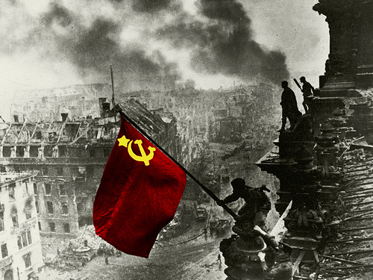
Daghestan Abdulkhakim Ismailov.
Il soldato russo che issa la bandiera sui tetti del Reichstag

Slide 75
La fine della guerra in Asia
Nel Pacifico si giunse alla pace solo ai primi di settembre 1945. Il Giappone era allo stremo (due terzi della flotta mercantile affondati, fabbriche chiuse, situazione alimentare tragica, bombardamenti sulle città – l’8 marzo, in una sola incursione su Tokyo, persero la vita 83000 persone, 20000 in più di tutti i civili inglesi periti nell’intero conflitto per le incursioni aeree), eppure voleva a tutti i costi resistere per evitare l’umiliazione della resa incondizionata; tanto che in marzo e giugno l’occupazione delle isole giapponesi di Iwo Jima e Okinawa costarono agli americani migliaia di morti.
Il generale MacArthur, nella primavera del 1945, pronosticò che un’invasione del Giappone avrebbe richiesto l’impiego di almeno 5 milioni di soldati e la morte di un milione.

Slide 76
Hiroshima e Nagasaki
Truman sollecitò l’intervento sovietico contro il Giappone, a cui l’URSS dichiarò guerra l’8 agosto; ma a quella data, ormai, gli Stati Uniti avevano già impiegato l’arma nucleare.
La prima bomba atomica fu fatta esplodere a titolo sperimentale il 16 luglio ad Alamogordo, nel New Mexico; il 6 agosto, invece, venne bombardata Hiroshima (l’80% degli edifici venne raso al suolo, 70000 persone uccise all’istante, 40000 feriti, molti svilupparono conseguenze patologiche, come leucemie e forme tumorali); il 9 agosto, una seconda bomba fu sganciata su Nagasaki (40000 morti, 60000 feriti).
A quel punto il Giappone chiese la resa, ufficialmente stipulata il 2 settembre 1945 a bordo di una corrazzata americana all’ancora nella baia di Tokyo.

Slide 77
L’Italia in guerra
La Seconda guerra mondiale

Slide 78
La non belligeranza
Nel momento in cui elaborò i piani per l’invasione della Polonia, lo Stato Maggiore tedesco non tenne neanche conto di un eventuale contributo italiano e l’Italia non fu consultata.
In teoria il Patto d’acciaio implicava il sostegno dell’Italia alla Germania in guerra, ma Mussolini optò per la non belligeranza, che significava appoggio politico alla Germania, senza diretta partecipazione al conflitto.
L’Italia non era pronta dal punto di vista militare e economico a sostenere una guerra, ma, sarebbe potuta intervenire nel giro di due o tre anni.
Tuttavia, la repentina sconfitta della Francia sconvolse i piani di Mussolini, che il 10 giugno 1940 annunciò la decisione di scendere in campo.

Slide 79
L’intervento
L’Italia non era assolutamente preparata a sostenere il peso di una guerra moderna:
la sua industria era dipendente dall’estero per le materie prime (ferro, carbone, petrolio);
sul piano militare le carenze erano clamorose (nessun sistema di difesa contro i bombardamenti; assenza di aerei, carri armati e artiglieria moderni; le navi non erano muniti di radar).
La ragione per cui Mussolini scelse ugualmente di gettare il paese nel conflitto era basata su un errato calcolo: sconfitta la Francia (Parigi fu occupata il 14 giugno 1940), secondo Mussolini, l’Inghilterra sarebbe scesa a patti con la Germania, e se l’Italia avesse partecipato al conflitto avrebbe potuto sedersi al tavolo dei vincitori.
Invece, nel 1940 la Gran Bretagna respinse ogni offerta di armistizio, così l’Italia si ritrovò in un conflitto che non aveva possibilità di vincere e nel giro di poco si trasformò in un satellite della potenza tedesca.

Slide 80
La guerra parallela.
Le sconfitte in Africa e nei Balcani
I risultati dei primi mesi di guerra, mostrarono l’incoscienza della scelta di Mussolini.
Il 6 aprile 1941, in Etiopia, le truppe italiane subirono gravi sconfitte e gli inglesi occuparono Addis Abeba, riportando sul trono il negus Selassiè.
Il 28 dicembre 1940 Mussolini aveva dichiarato guerra alla Grecia. Avviando la Campagna di Grecia, egli voleva mostrare che l’Italia non era una semplice pedina tedesca e poteva condurre una guerra parallela, con obiettivi propri. L’insuccesso fu totale e l’esercito italiano fu salvato solo dall’intervento tedesco.
Nel medesimo anno, in Africa settentrionale, le truppe italiane guidate dal maresciallo Graziani ottennero inizialmente alcuni successi contro gli inglesi, ma dal dicembre 1940, le truppe britanniche contrattaccarono mettendo in difficoltà gli italiani, che persero la Cirenaica. L’offensiva inglese in Libia poté essere tamponata solo dall’arriva di un contingente, l’Afrika Korps, guidato dal generale Erwin Rommel.

Slide 81
Le sconfitte del 1942-1943 in Africa del Nord (El Alamein) e in URSS
La guerra in Africa del Nord proseguì fino al 1943, con sostanziali sconfitte.
Nell’autunno 1942 gli inglesi scatenarono una grande offensiva nei pressi di El Alamein e ricacciarono indietro le truppe italiane e tedesche. Gli Alleati erano divenuti i padroni dell’intero Mediterraneo.
La controffensiva sovietica nel novembre 1942 portò alla completa disfatta del corpo di spedizione che Mussolini aveva inviato in URSS. Gli alpini furono costretti a una terribile ritirata in mezzo alla neve (molti dei soldati e ufficiali sopravvissuti alla ritirata, dopo l’8 settembre 1943, si unirono alla Resistenza).

Slide 82
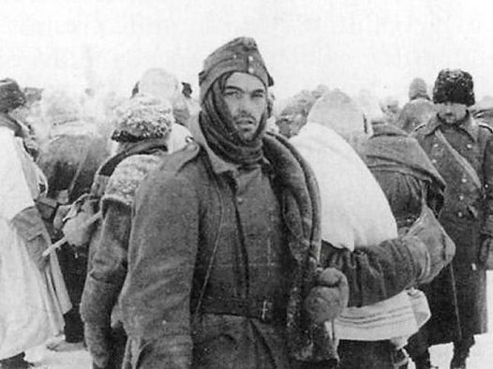

Alcuni soldati italiani durante la ritirata dell'inverno 1942-'43

Slide 83

Il fronte interno
In Italia, la situazione economica ed alimentare era diventata drammatica (gli alimenti erano razionati: 150 grammi di pane al giorno per persona, 400 gr di grassi e 500 di zuccheri; i prezzi aumentarono enormemente ma i salari rimasero fermi).
Nella primavera del 1943, scoppiarono una serie di scioperi, prima a Torino (5 marzo) e poi a seguire in diverse industrie milanesi. Questi questi scioperi segnarono una netta incrinatura del consenso del popolo italiano nei confronti del fascismo.

Slide 84
Lo sbarco in Sicilia degli Alleati
Nella notte tra il 10 e l’11 luglio 1943, gli Alleati attaccarono la Sicilia.
Mussolini si rifiutò di intavolare trattative di pace con gli anglo-americani e ciò determinò la crisi definitiva del fascismo.
Il re, infatti, desideroso di sganciare la monarchia dal fascismo, progettò, insieme con l’esercito un colpo di stato per estromettere Mussolini e dare al paese un nuovo governo.
Il 19 luglio Roma fu pesantemente bombardata.
Il re prese accordi con il generale Ambrosio e con il comandante dei Carabinieri per arrestare Mussolini il 26 luglio, in occasione dell’udienza che in quel giorno il Duce avrebbe avuto presso il sovrano.

Slide 85

Soldati inglesi impegnati nelle operazioni di sbarco in Sicilia il mattino dell’11 luglio 1943

Slide 86
La seduta del Gran Consiglio del Fascismo del 24/25 luglio
La seduta del Gran Consiglio del Fascismo, la notte tra il 24 e il 25 luglio, fece precipitare gli eventi.
Un gruppo di alti esponenti del partito decise di sfruttare l’occasione della riunione del supremo organo per mettere sotto accusa Mussolini e chiederne la destituzione. Tale nucleo era guidato da Dino Grandi (ambasciatore a Londra dal 1932 al 1939 e poi Presidente della Camera) e Galeazzo Ciano (genero di Mussolini e Ministro degli Esteri dal giugno 1936 al febbraio 1943).

Slide 87
La caduta del fascismo (25 luglio 1943)
La riunione del Gran Consiglio del Fascismo ebbe inizio alle 17 del 24 luglio 1943; Grandi pose in votazione un proprio ordine del giorno che esautorava Mussolini da ogni potere.
Grandi e i suoi sostenitori prospettavano una sorta di fascismo senza Mussolini, di regime autoritario senza la dittatura personale del Duce; inoltre, essi puntavano allo sganciamento dalla Germania e a firmare un armistizio con gli anglo-americani. La drammatica riunione durò dieci ore ed ebbe termine alle 2,40 del mattino del 25 luglio, dopo l’approvazione dell’ordine del giorno Grandi.

Slide 88

Esito della votazione nominativa e riassuntiva dell'Ordine del Giorno Grandi

Slide 89
L’arresto di Mussolini
Mussolini, in realtà, non riteneva vincolante tale votazione, perché il Gran Consiglio aveva una funzione solo consultiva e non deliberativa, pertanto non prese nell’immediato alcun provvedimento, ma chiese di essere al più presto ricevuto dal re, il quale, invece, vide nella votazione la legittimazione del colpo di stato che stava per attuare e che ebbe effettivamente luogo il pomeriggio di quello stesso 25 luglio.
Recatosi alla residenza di Vittorio Emanuele III, Mussolini si sentì dire dal sovrano che egli non era più il capo del governo e che al suo posto il re aveva già nominato il maresciallo Pietro Badoglio. Mussoli fu arrestato e portato in una località segreta. Alle 22,45 del 25 luglio furono trasmessi due radiomessaggi al popolo italiano, nei quali si annunciavano la destituzione di Mussolini, la nomina di Badoglio alla guida del governo

Slide 90
L’armistizio dell’8 settembre
Il governo Badoglio stipulò con gli Alleati un armistizio, che venne firmato a Cassibile, in Sicilia, il 3 settembre; tuttavia, per timore della reazione tedesca, il patto non venne reso noto fino all’8 settembre.
In quel giorno Badoglio si rassegnò a diffondere via radio la notizia che l’Italia aveva cessato le ostilità con la Gran Bretagna e gli Stati Uniti. Ma nel contempo, sebbene il testo del comunicato lasciasse intendere che ci sarebbe immediatamente stata una dura reazione da parte tedesca, i comandanti dei vari reparti dell’esercito furono lasciati del tutto privi di ordini e di indicazioni operative coerenti (ascolta il comunicato).

Slide 91
Il Nord occupato dai tedeschi.
Fuga del Re
In seguito all’armistizio, l’Italia al Nord subì l’occupazione tedesca. Le truppe tedesche affluirono sempre più numerose dal Brennero e occuparono il territorio nazionale.
La mancanza di direttive provocò un caos generalizzato e la maggio parte dell’esercito si disgregò (al grido “Tutti a casa!”).
Molti reparti furono catturati dai tedeschi praticamente senza resistenza (IMI); vi furono anche episodi di opposizione armata, come a Cefalonia, ma vennero stroncati sanguinosamente dai tedeschi.
Il re e il governo, il 9 settembre abbandonarono in segreto la capitale e si rifugiarono a Brindisi, appena liberata dagli Alleati.

Slide 92

La Repubblica Sociale Italiana (RSI)
Il 12 settembre 1943, un reparto di paracadutisti tedeschi liberò Mussolini, che era detenuto in un albergo nella zona del Gran Sasso.
Portato in Germania, il Duce ottenne da Hitler il permesso di ricostruire uno stato fascista in Italia; nacque la Repubblica Sociale Italiana (RSI), nota anche come Repubblica di Salò (dal nome della cittadina dove aveva luogo il ministero degli esteri).

Slide 93
Il Nord occupato
La RSI, in realtà, fu trattata dai tedeschi al pari di uno territorio conquistato e l’Italia occupata fu sottoposta ad uno spietato sfruttamento economico. Inoltre, iniziarono anche le deportazioni di ebrei, radunati a Fossoli, verso i campi di sterminio.
Furono pochi i giovani che rispondevano ai bandi di arruolamento della Repubblica di Salò e tra coloro che si arruolavano, molti erano quelli che alla prima occasione disertavano, di questi una parte andò ad ingrossare le file della Resistenza.

Slide 94

La svolta di Salerno
Nella primavera del 1944 Vittorio Emanuele III accettò di nominare come luogotenente del regno il proprio figlio Umberto e di abdicare in suo favore non appena Roma fosse stata liberata dagli Alleati.
Nello stesso tempo il leader del PCI Palmiro Togliatti dichiarò che il suo partito era disposto a partecipare ad un governo di unità nazionale, rinviando la questione istituzionale (mantenimento della monarchia o instaurazione della repubblica) al periodo successivo alla vittoria. Fu la cosiddetta svolta di Salerno, dove il governo si era trasferito.

Slide 95


La Resistenza
La decisione di Togliatti nasceva dalla consapevolezza che la Resistenza era un fenomeno unitario: ufficiali filo-monarchici combattevano al fianco di intellettuali favorevoli ad una svolta in senso repubblicano e democratico dello stato, per non parlare del fatto che partigiani comunisti collaboravano con partigiani di matrice cattolica.

Slide 96

Liberazione di Roma. Formazione del governo Bonomi
Subito dopo la liberazione di Roma (4 giugno 1944) fu possibile la formazione di un governo aperto a tutte le formazioni politiche antifasciste, presieduto dall’anziano leader del socialismo riformista Ivanoe Bonomi.

Slide 97

Stragi nazifasciste
https://www.straginazifasciste.it/?page_id=349

Slide 98
La Resistenza nel Nord Italia.
Il CLNAI
Nell’Italia centro-settentrionale, a partire dall’agosto 1944 (insurrezione di Firenze), la sollevazione popolare si fece sempre più massiccia.
In Toscana, in particolare, la Resistenza assunse un elevato livello di efficienza militare.
L’insurrezione divenne il grande obiettivo politico dell’organismo dirigente della Resistenza, il Comitato di Liberazione Nazionale per l’Alta Italia (CLNAI).

Slide 99
Proclama Alexander
Il 13 novembre 1944, il generale inglese Alexander rivolse un proclama ai “patrioti al di là del Po”, esortandoli a “cessare le operazioni su larga scala” e a “non esporsi in azioni troppo arrischiate”.
Era di poche settimane prima l’eccidio di Marzabotto (tra il 29 e 5 ottobre 1944, un reparto di SS comandato da Reder distrusse numerosi paesi annientandone gli abitanti; le vittime furono complessivamente 1676, http://www.youtube.com/watch?v=NHNJTm_o6iU 7 min.).
Nonostante l’invito alla moderazione l’attività politica del CLNAI continuò, con l’obiettivo di coinvolgere settori sempre più ampi della popolazione nell’attività antifascista, in modo da garantire per il futuro un assetto più democratico alle istituzioni. In effetti, l’importanza storica della Resistenza, come scrive Chabod, sta nel fatto che tutte le classi parteciparono, e si trattò di una rinnovata partecipazione attiva, decisa, delle masse alla vita politica.

Slide 100
La fine della guerra in Italia
All’inizio dell’aprile 1945, gli anglo-americani iniziarono la loro ultima e decisiva offensiva in Italia; dopo le prime sconfitte tedesche, in tutte le principali città dell’Italia settentrionale scattò l’insurrezione popolare diretta dal CLNAI, che il 25 aprile, a Milano, assunse i pieni poteri “in nome del popolo italiano e quale delegato del Governo italiano”.
Mussolini, che aveva tentato di fuggire in Svizzera, venne arrestato il 27 aprile a Dongo e lì fucilato il giorno seguente; il suo corpo (assieme a quello della sua amante Claretta Petacci e di altri gerarchi fascisti giustiziati) venne poi appeso a testa in giù a Milano, in Piazza Loreto, ove pochi mesi prima era stato ucciso un gruppo di partigiani.

Slide 101


Slide 102

Donne e Resistenza
Le donne parteciparono attivamente alla Resistenza in Italia. Le stime parlano di 70.000 donne organizzate nei Gruppi di Difesa della Donna, 35.000 donne partigiane, e 20.000 donne con funzioni di supporto¹². 4.563 donne furono arrestate, torturate e condannate dai tribunali fascisti². 4.653 donne partigiane furono arrestate e torturate, oltre 2.750 vennero deportate in Germania, 2.812 fucilate o impiccate, e 1.070 caddero in combattimento¹. Alcune donne partigiane furono decorate di Medaglia d'oro al valor militare¹. Le donne parteciparono anche alle azioni di massa e di insurrezione

